Slide 1
受講の手引き 大規模言語モデル（サマースクール2023）
許諾なく撮影や第三者への開示を禁止します

Slide 2
はじめに
この手引きはダウンロードせずにご覧ください。
（公開後に追記等が発生する場合があります）

Slide 3
本講座について
本講座はサマースクールの一環として大規模言語モデル（Large Language Models, LLM)に関して体系的に学べる講座を目的として開催されます。
具体的には以下のスキルを身につける事を目的としています。
LLMの原理について，事前学習からRLHFまでの一連の流れや意味合いを理解する
LLMの学習や推論を支える技術について理解する
既に公開されているLLMモデルやAPIなどの活用方法を理解する

Slide 4
カリキュラム・日程・講師
以下のWEBサイトをご覧ください。
https://deeplearning.jp/llm2023/

Slide 5
受講生
学生 | 1450 （内：東大生 355）
東京大学教職員 | 20
スタートアップ | 235
研究者 | 150
官公庁職員 | 70
JDLA会員 (E資格合格者) | 70
その他 | 25
合計 | 2020
‹#›

Slide 6
受講にあたってのお願い
受講の申し込み時に同意いただいたこちらの内容について、
特に重要な部分を抜粋してご説明します。

Slide 7
受講にあたってのお願い
本講座の受講生は以下の行為をしてはなりません。
法令または公序良俗に違反する行為
犯罪行為に関連する行為
本サービスの内容等,本サービスに含まれる著作権,商標権ほか知的財産権を侵害する行為
当研究室,ほかのユーザー,またはその他第三者のサーバーまたはネットワークの機能を破壊したり,妨害したりする行為
本サービスによって得られた情報を商業的に利用する行為
当研究室のサービスの運営を妨害するおそれのある行為
不正アクセスをし,またはこれを試みる行為
他のユーザーに関する個人情報等を収集または蓄積する行為
不正な目的を持って本サービスを利用する行為
本サービスの他のユーザーまたはその他の第三者に不利益,損害,不快感を与える行為
他のユーザーに成りすます行為
当研究室が許諾しない本サービス上での宣伝,広告,勧誘,または営業行為
面識のない異性との出会いを目的とした行為
当研究室のサービスに関連して,反社会的勢力に対して直接または間接に利益を供与する行為
その他,当研究室が不適切と判断する行為

Slide 8
受講にあたってのお願い
以下の内容にもご協力よろしくお願いいたします。
運営、講師、TAにDMを送信しないでください。
もし送られても、回答いたしかねます。
（運営からDMで連絡する可能性はあります）
ご質問がある場合は、後述の問い合わせ先をご使用ください。
slackに自己紹介等を投稿される際、お名前や学校名といった個人情報の開示についてはご自身での管理をお願いします。

Slide 9
受講にあたってのお願い
ユーザーが以下のいずれかに該当する場合には,事前の通知なく,
ユーザーに対して,本サービスの全部もしくは一部の利用を制限し,
またはユーザーとしての登録を抹消することができるものとします。
本規約のいずれかの条項に違反した場合
登録事項に虚偽の事実があることが判明した場合
当研究室からの連絡に対し,一定期間返答がない場合
本サービスについて,最終の利用から一定期間利用がない場合
その他,当研究室が本サービスの利用を適当でないと判断した場合

Slide 10
URL一覧表
受講に必要なリンクをまとめたシートです。
ブックマークしていただくと便利です。
URL一覧表
https://docs.google.com/spreadsheets/d/1hKQaQDx0arTMtCWhjQX8fZBy1sHPeP9kwTzlaGipMgE/edit#gid=0

Slide 11
Zoom・アーカイブ動画
https://us06web.zoom.us/j/82502922486?pwd=dVJUVDJQdU1sSEFISFJuNUZna0I4UT09
パスコード：402581
※全回共通
※上記URLをSNSで発信したり、受講生以外の方に教えたりしないでください。
講義当日の夜（18時前後予定）にアーカイブ動画を公開します。
アーカイブ動画のURLは、URL一覧表とslackに掲載されます。
アーカイブ動画の視聴期限は、〜2023/10/31（予定）までです。

Slide 12
教材
本講座の教材はGoogle Driveで配布します。
教材のリンク先：https://drive.google.com/drive/folders/1eop4g0D3i1cpE2CNQPagroE-l0fdryM7?usp=drive_link
当日使用する教材は、講義開始時間前までに共有予定です。
（回によっては、講義直前や講義後の共有になる場合があります）

Slide 13
演習環境
予定としてはDay2~クラウドの演習環境を提供予定です。
詳細は別途Slack等でご案内します。

Slide 14
講義中の質問方法
受講生は、zoomのチャットと音声機能は使用できません。
質問は、講義専用のGoogle Formから投稿してください。
回答や他の受講生の質問は、Spread Sheetから確認できます。
FormとSheetのURLは全回共通です。 （過去回の記録は2シート目以降をご参照ください）
講義当日に、slackとzoomのチャット欄でも通知します。
【補足】
質問投稿の締切は、「講義当日23:59」です。
講義中に講師による口頭での回答・もしくはSpreadsheetへの記載のどちらかで、回答されます。
すべての質問にはお答えできない場合があります。ご了承ください。

Slide 15
出席
講義終了後、Omnicampusから出席の登録をおこなってください。
出席は修了要件です。登録をもって出席とします。
提出期限は、講義翌週の同曜日23:59です。 （一部締め切りが変更になる可能性があります。）
提出期限までであれば、回答の編集ができます。
締切までに提出されない場合、欠席となります
締切後の提出は受け付けません。忘れずにご登録ください。
提出方法はこちら

Slide 16
毎回のクイズ（出席と同じタイミングで実施する課題）
選択式問題
Day1（9/4）の出題はありません。
Day2（9/8）以降、毎回出題予定。
出題が講義日の翌日以降になる場合があります
提出締切：出題講義日翌週の同曜日23:59 → 出題日翌週の同曜日23:59
問題はこちら
提出方法はこちら

Slide 17
課題
1回 実施予定
詳細が決まり次第追記します
Day4終了時からDay7までの間に実施予定
一定の計算機資源をもとに、性能の良いLLM開発を目指すコンペを行います(予定)
＊本講座の開催にあたり限られたリソースの中で準備を行なっている関係で、一部連絡が直前となってしまっておりますが、皆様のご理解の程お願いいたします。

Slide 18
本講義で用いるツール
Slack：
松尾研からのお知らせは、原則すべてSlackを使用します。
また、受講生間の議論・交流ツールとして活用してください。
Omnicampus（オムニキャンパス）：
出席の提出。（演習で使う可能性もありだが未定）

Slide 19
修了判定
本講座を修了するには、
一定回数以上の出席
一定回数以上の課題等の提出・正答率
が必要です。（詳細な回数等はお伝えしていません）
上記を総合的に勘案して修了判定をおこないます。
修了者には、受講申請時に記載した名前で修了証（PDF）を発行いたします。
修了判定の通知は11月末までにお送りする予定です。

Slide 20
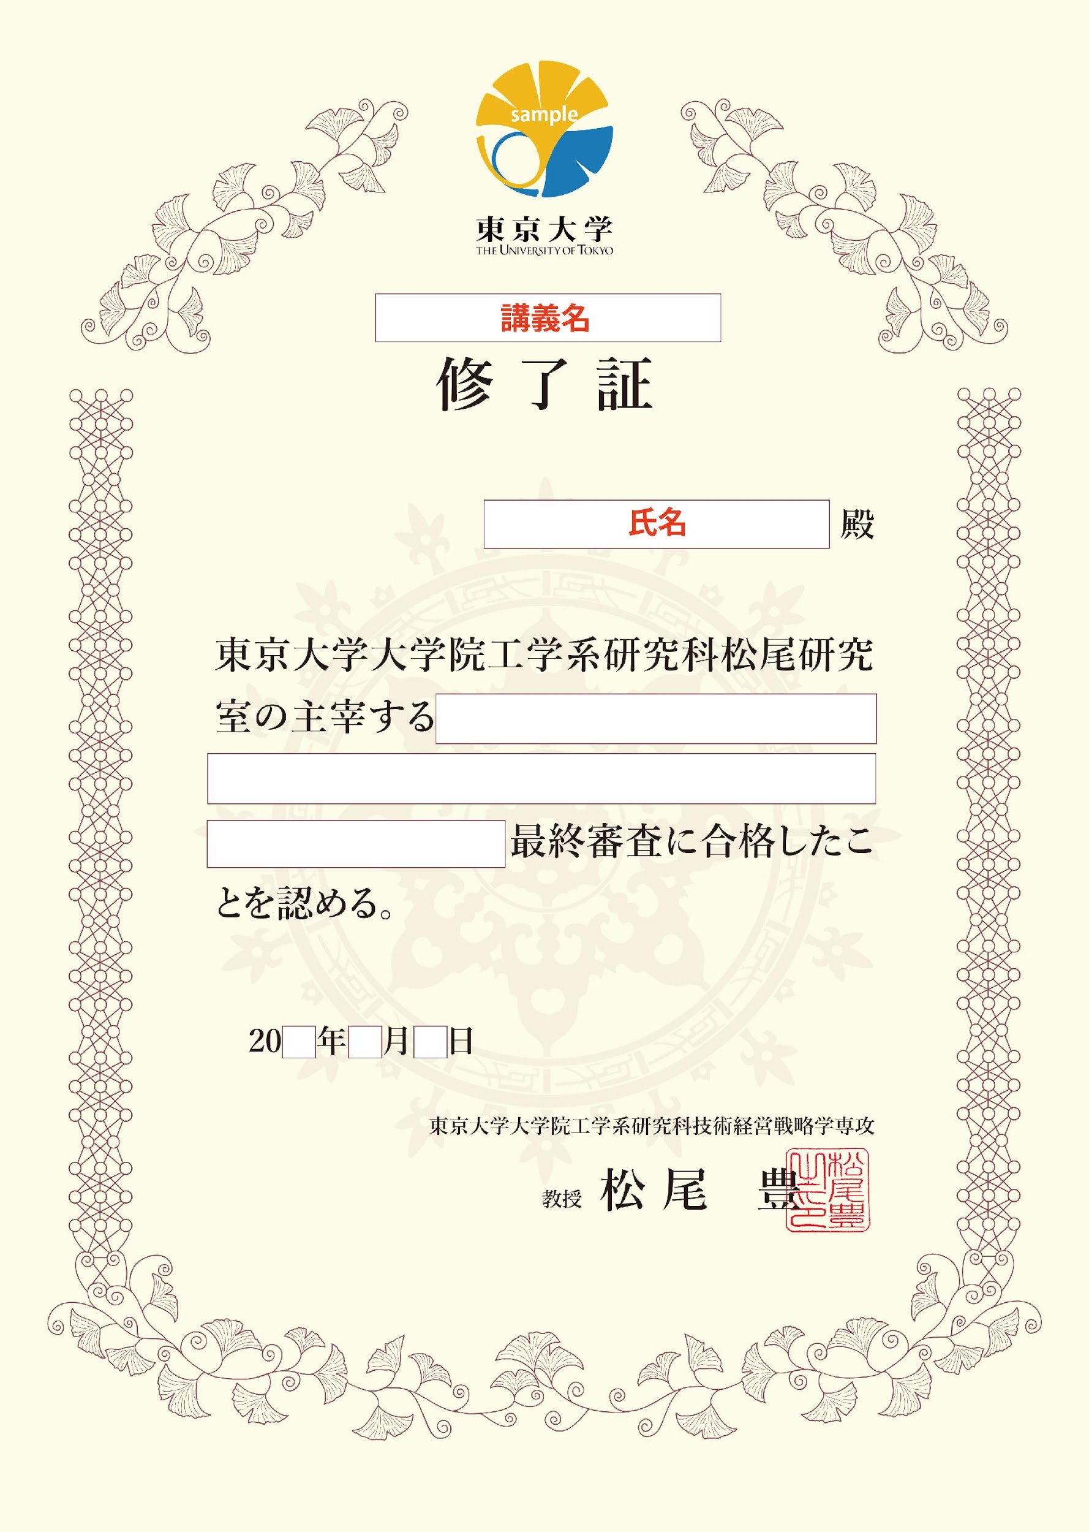
修了証
修了証はPDFファイル
配布方法： Omnicampusから各自ダウンロード

Slide 21
優秀生
優秀生の選出、発表については現時点では未定となっております。
各回の課題や中間課題、最終課題の実施内容に基づいて、選出するか考慮いたします。
発表をお待ちください。

Slide 22
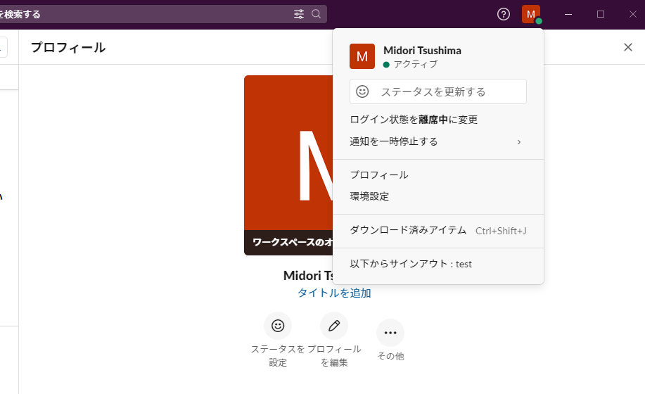
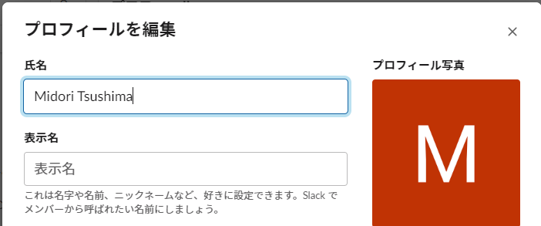
Slack
Slackに参加したら・・・
各チャンネル内容を確認して下さい。
プロフィールの
氏名・表示名をOmnicampusのアカウント名
に変更してください。
（手順は右図をご参照）
※Omnicampusのアカウント名の確認方法は 次ページで紹介します。
①
②
③
④

Slide 23
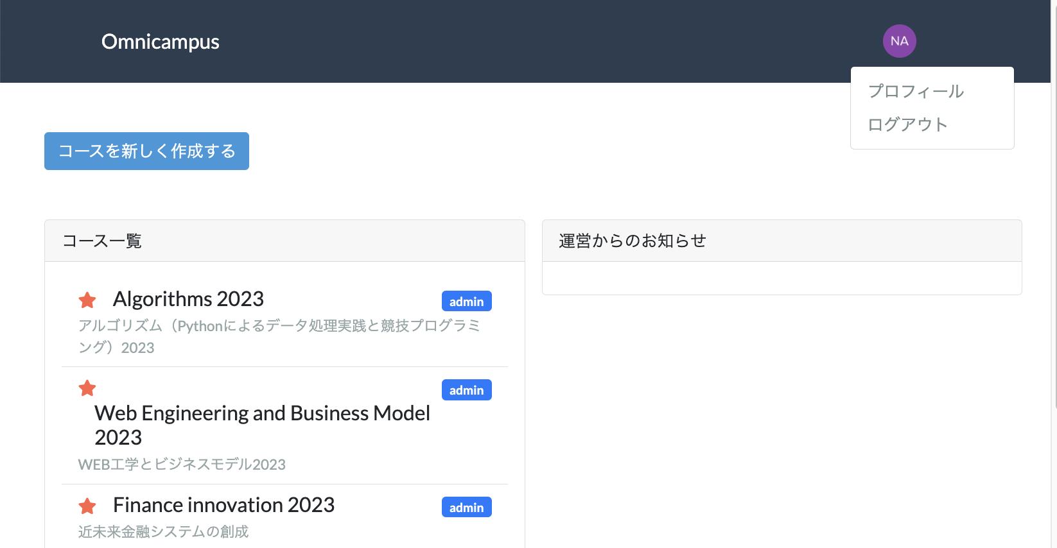
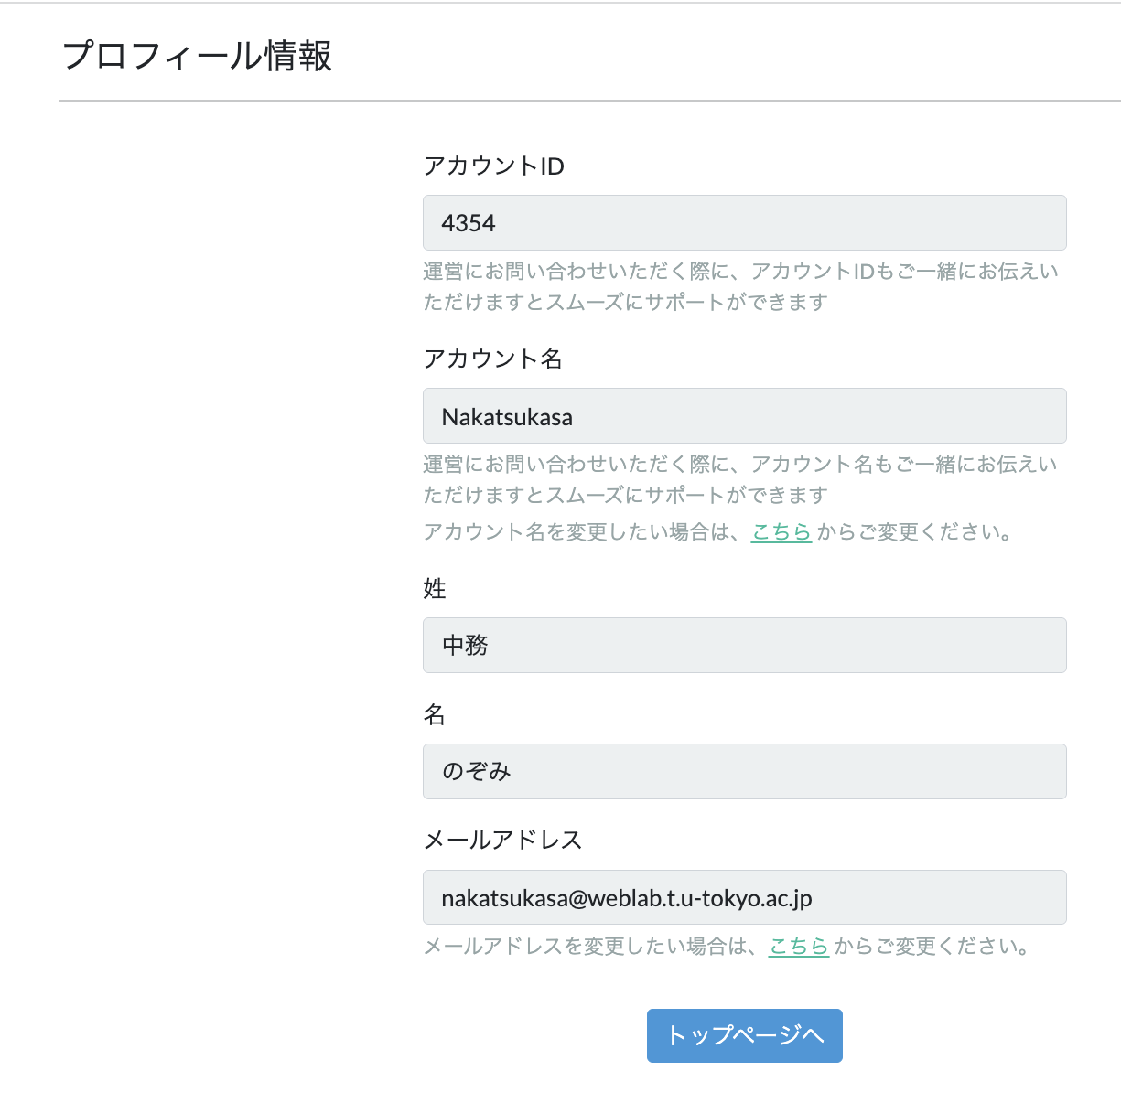
Slack
Omnicampusのアカウント名の確認方法は・・・
https://edu.omnicamp.us/にログインします。
画面右上のアカウントアイコン→プロフィールをクリックします。
アカウント名欄をコピーし、Slackのプロフィールの氏名・表示名にペーストします。
①
②

Slide 24
Omnicampus（オムニキャンパス）
出席と宿題の提出は「Omnicampus」からおこなってください。
Omnicampusへの参加方法は、先日メールで送信した
「Omnicampusへの参加方法」、または以下をご覧ください。
1）このリンクより、Omnicampusにログインする
2）「パスワードをお忘れですか？」をクリックする
3）申込みに使用したメールアドレスを入力する
4）パスワードの再設定の上、ログインする

Slide 25
質問の受付先
講義内容の質問
▶️講義当日slackに投稿されるGoogleフォーム
▶️講義当日以外は、まずSlackの「受講生間の疑問解決」
それでも解決しない問題は「運営へのご意見_質問」へ
受講方法や事務的な質問（個人情報を含まないもの）
▶️slack 「運営へのご意見_質問」チャネルへ
個人情報を含む質問
▶️HPもしくはslackに掲載されている「お問い合わせフォーム」
運営や講師へDMを送信することはご遠慮ください。
ご協力よろしくお願いいたします。

Slide 26
よくある質問
omnicampusに登録できません。
▶️必ず申し込み時に使用したメールアドレスをご使用ください。
それでも登録できない・メールが届かない場合には、お問い合わせフォームからご連絡ください。
出席や宿題を期限までに提出し忘れたが、受け取ってもらえますか。
▶️締切後の提出は受け付けていません。期限内に忘れずにご提出ください。
○回欠席した or 課題を○回未提出だが、修了できますか。
▶️修了できるかの回答はできません。ただ、1回の欠席や未提出で即未修了にはなりません。
受講を辞退したいです。
▶️連絡や手続きは不要です。slackからログアウトしてください。

